Slide 1



GS SHOP과 함께한 5일
GS SHOP IT개발팀
Leo (천승민)
2021. 2. 19. 금
Notes:
네 안녕하세요
GS SHOP IT개발팀 인턴인 Leo, 천승민 이라고 합니다.
이 시간에 저는 GS SHOP과 함께한
5일 동안의 경험에 대해서 발표하도록 하겠습니다.

Slide 2
목차
1. 소개
2. 일정
3. 학습 내용
4. 계획
Notes:
목차입니다.
먼저, 저에 대한 간단한 소개로 시작하여,
5일 동안의 일정,
그 속의 학습내용
그리고 다음주 프로젝트 계획에 대한
순서로 발표하겠습니다.

Slide 3
소개 | 일정 | 학습 내용 | 이후 계획
Leo는 이런 사람입니다!
책임감
IT
MicroSVC
IT개발
인프라 클라우드
적극성
대화
유닛 개발
MSA
Devops
- Javascript
- React
- Node.js
나무가 아니라 숲을 바라보는
개발자가 되고 싶습니다.
모놀리틱 시스템을 서비스 단위로 분리하여
유지/보수 및 확장성을 개선시킨다.
Notes:
네, 좌측을 봐주시면 동그라미 세개가 있습니다.
저에게 어떤 사람인지 설명해봐라 라고 한다면, 책임감, 적극성, 대화 라는
3가지 단어로 정의할 수 있다고 말씀드리고 싶습니다.
저는 Javascript, react, Node.js 기술에 대해 관심이 많습니다.
앞으로 GS SHOP과 꾸준히 성장하여 숲을 바라보는 개발자가 되고 싶습니다.
우측 그림을 통해,
제가 배정된 MSA 유닛의 위치를 그려보았습니다.
MSA 유닛은 모놀리틱 시스템을 서비스 단위로
분석하여 유지/보수 및 확장성을 개선시키는 업무를 담당합니다.
이후에 뒤의 ppt에서 더 자세히 설명하겠습니다.

Slide 4
소개 | 일정 | 학습 내용 | 이후 계획
2. 15. 월
salesone 분석
데리언 매니저의 업무 도메인 교육 (고객, 상품, 방송, 정산, 데이터 홈쇼핑)
MSA 유닛의 실무 업무 회의 참관
폴 매니저의 방송 업무 소개 영상 시청
미카엘, 우디 매니저와 함께 인턴 프로젝트 설계
2. 16. 화
2. 17. 수
2. 18. 목
미카엘(최은호) 매니저, 우디(김지혜) 매니저와 함께
인턴 프로젝트 구체화
2. 19. 금
Notes:
인턴쉽 5일동안의 일정입니다.
salesone 분석,
데리안 매니저님의 고객, 상품, 방송 등의 대한 업무 도메인 교육,
MSA 유닛 회의 참관
폴 매니저님의 방송 업무 강의를 학습하며 지냈습니다,
그리고 틈틈히
우디 매니저님, 미카엘 매니저님과 함께
인턴 프로젝트 발표를 준비하였습니다

Slide 5
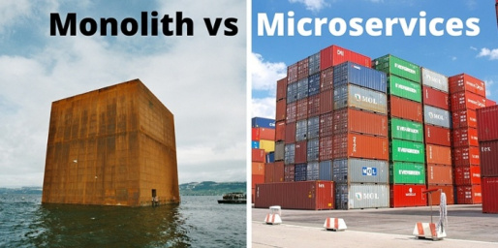
소개 | 일정 | 학습 내용 | 이후 계획
개념
서비스들은 독립적으로 배포가 가능해야 함.
서비스들은 크기가 작은,
하나의 모놀리틱 아키텍쳐의 구조를 가짐
서비스들끼리의 결합성은 최소화 되어야 함.
서비스들끼리는 REST와 같이 가벼운 통신을 해야함.
장점
서비스 개선 뒤 빠르게 배포가 가능
(전체 서비스 중단 안해도 됨)
서비스 확장에 용이함
(클라우드에 적합)
부분적 장애로 인한 큰 이슈를 막아줌
Micro Service Architecture란 무엇인가?
소프트웨어 아키텍처의 종류이다.
Notes:
학습내용을 설명드리겠습니다.
MSA 유닛인 만큼,
그 개념에 대해서 정확히 알아야겠다는 필요성을 느꼈습니다.
마이크로 서비스 아키텍처는 소프트웨어 아키텍처의 종류입니다.
등장 배경은 기존의 모놀리틱 아키텍처는
하나의 큰 소프트웨어 이었기 때문에
장애가 발생하면 전체가 죽어버리고,
유지보수와 확장 측면에서의한계가 있었습니다.
이러한 배경에서,
마이크로 서비스 아키텍처를 이용하면
소프트웨어를 서비스 단위로 개발 및 배포가 가능하기 때문에
장애 발생 대처와 유지보수/확장에 대해 유리합니다.

Slide 6
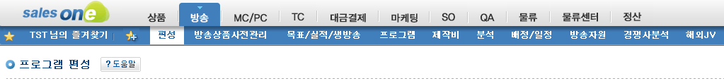
소개 | 일정 | 학습 내용 | 이후 계획
현재 방송 업무와 관련된 내용을
재구축하고 있다.
MSA 유닛이 하는 업무:
오래된 salesone을 MSA로 개선
웹 기반의 salesone 개발
salesone
임직원들을 위한
업무 지원 시스템
Notes:
MSA 유닛은기존의 오래된 salesone을
MSA를 바탕으로 하여 웹 기반의 새로운 salesone으로 재구축하고 있습니다.
지금까지 고객, 마케팅 업무에 대해 구축 완료 하였고,
현재는 방송 도메인을 진행하고 있습니다.
그렇기 때문에 멘토님들께서는 현재 진행하고 있는
방송 프로세스에 대해 강조하셨고, 자세히 가르쳐 주셨습니다.

Slide 7
소개 | 일정 | 학습 내용 | 이후 계획
방송 업무 프로세스
상품 소싱
정산
상품 등록
방송 편성
방송 제작
방송 송출 및 실적
상품전략 수립
상품 개발
상품 관리
영업 계획
프로그램/
아이템 편성
정규방송
상품 준비
생방송
녹화방송
사전제작물
심의
송출(큐, start/end)
실시간 실적
Notes:
방송 프로세스는 크게
상품 등록, 방송 편성, 방송 제작, 방송 송출 및 실적의
4가지 단계로 이루어지는 것을 알게 되었습니다.
상품 등록에서는 상품을 개발하고,
방송 편성에서는 프로그램, 방송업무임직원, 아이템을 편성하고,
방송 제작에서는 심의를 준수하며 방송을 제작하고,
방송을 송출하며 실적 데이터를 쌓아 정산에게 넘겨줍니다.

Slide 8
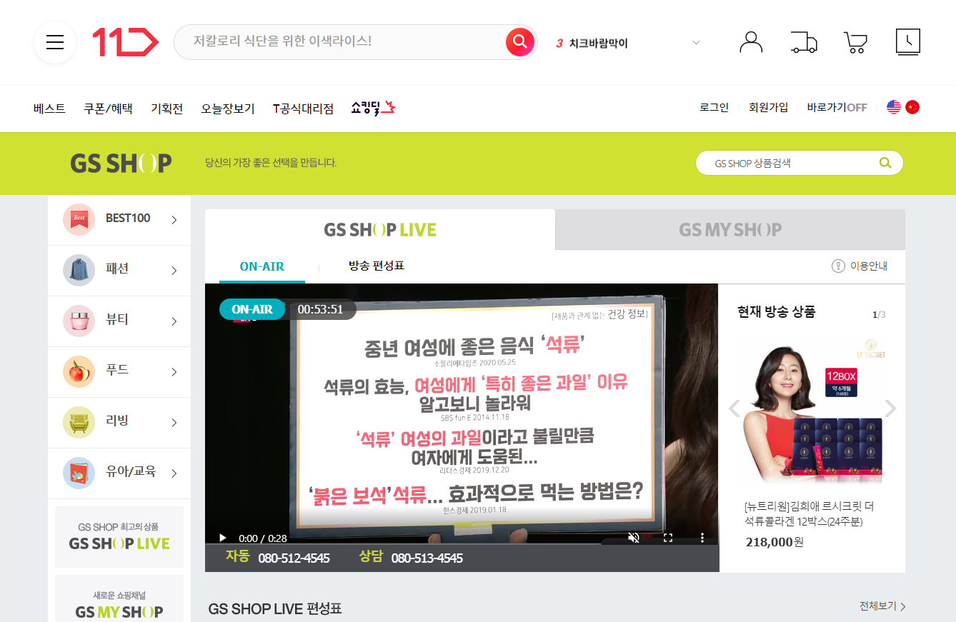
소개 | 일정 | 학습 내용 | 이후 계획
N채널
GS SHOP의 상품들을
타 기업의 채널들을 이용하여
방송 송출 및 상품판매를 함.
11번가,
쿠팡,
네이버 등 8개의 기업과 진행 중
11번가의 GS SHOP 전문관
타사의 방송들을
우리가 이용하면 어떨까?
Notes:
방송 업무에 대해 배우고, 미팅을 참여하면서
N 채널이라는 개념을 처음 듣게 되었습니다.
GS SHOP에서 쓰이는 용어로써,
GS SHOP의 상품을 타 기업의 채널에 노출하여 판매하는 것을 의미합니다.
저는 경쟁사의 제품을 판매해준다는 것에 대해
큰 충격을 받았고, 해당 개념에 대해 관심을 갖게 되었습니다.
그래서 이를 역으로 생각하여,
그렇다면 타사의 방송들을 우리가 이용하면 어떨까? 하는 생각을 하게 되었습니다.

Slide 9
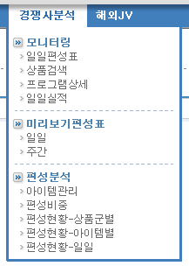
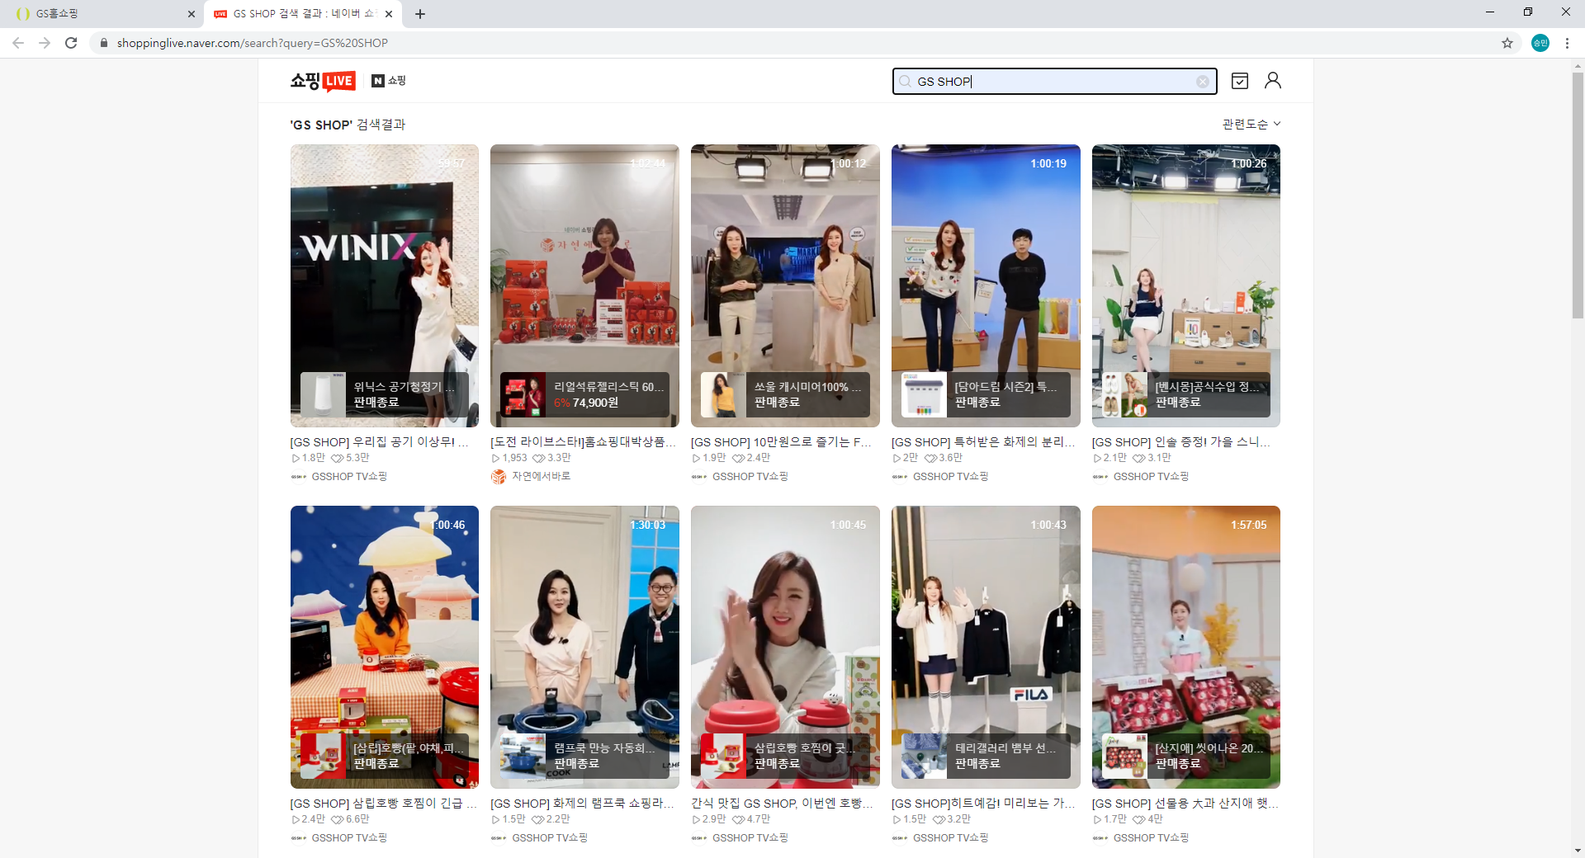
소개 | 일정 | 학습 내용 | 이후 계획
프로토타입 개발
N채널
11번가에서
GS SHOP 방송을 서비스함
salesone의
경쟁사 분석 탭
경쟁사들의
방송을
salesone에서
직원들이 확인 가능
Notes:
이를 바탕으로 멘토님들과 미팅을 진행하였고,
N채널 개념과 salesone을 결합하여
salesone의 경쟁사 분석 탭에서
직원들이 경쟁사의 방송 및 정보를 확인할 수 있는
서비스를 개발해보자!
하고 멘토님들과 함께 프로젝트 방향을 정하게 되었습니다.
(애니매이션 클릭)
해당 서비스를 이용하게 된다면,
MD/PD/기획/마케팅과 임직원들이
경쟁사의 정보를 습득하고, 비교하여
더 나은 경쟁 전략을 세울수 있을 것이다. 라는 것이 기대 효과입니다.

Slide 10
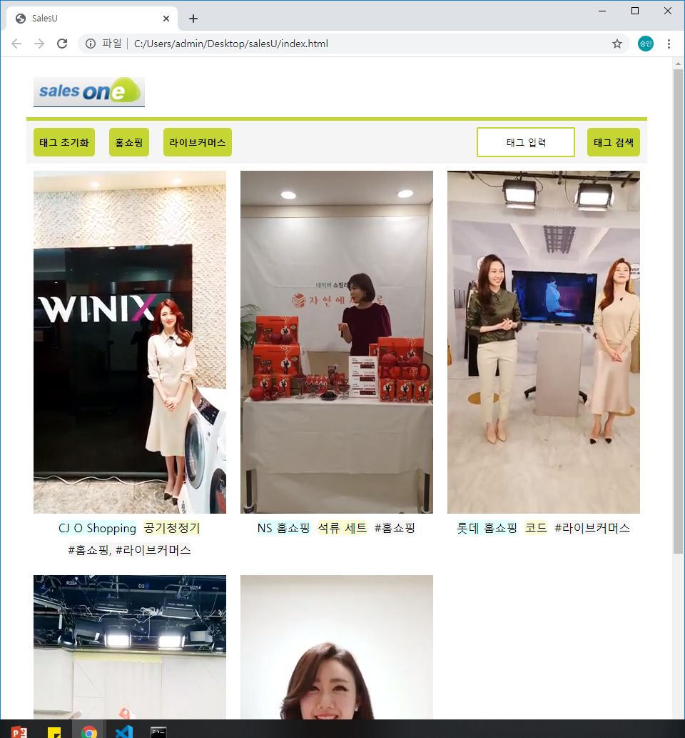

소개 | 일정 | 학습 내용 | 이후 계획
SalesU
A
B
C
해시태그 검색
영상
영상
영상
업체
상품명
해시태그
업체
상품명
해시태그
업체
상품명
해시태그
영상
영상
영상
업체
상품명
해시태그
업체
상품명
해시태그
업체
상품명
해시태그
Notes:
서비스 이름은 타 기업의 정보를 가져오기 때문에
sales U로 이름 지었습니다.
좌측의 그림은 프로토타입니다.
타기업에서 송출되고 있는 방송들 목록을 웹 크롤링을 통해 가져오고 사용자에게 제공합니다.
A, B, C 버튼과 해시태그 검색 기능을 이용하면
영상 목록을 필터링하여 원하는 영상만을 얻을 수 있습니다.
MSA 유닛에서 활용하고 있는 리액트(강조)를 이용해서 만들었습니다.
지금, 현재까지의 개발 상황을 간단하게 시현해보도록 하겠습니다.
차주에는 프로토타입 발전시켜서 디테일하게 만들어볼생각입니다.
그래서 다음 발표에서는
해당 서비스를 배포하는 과정을
준비해오겠습니다.

Slide 11
Q & A
GS SHOP IT개발팀
Leo (천승민)
2021. 2. 19. 금
Notes:
지금까지 발표 들어주셔서 감사드립니다.
궁금한 점이 있으면
말씀 부탁드리겠습니다.
감사드립니다.

